Slide 1
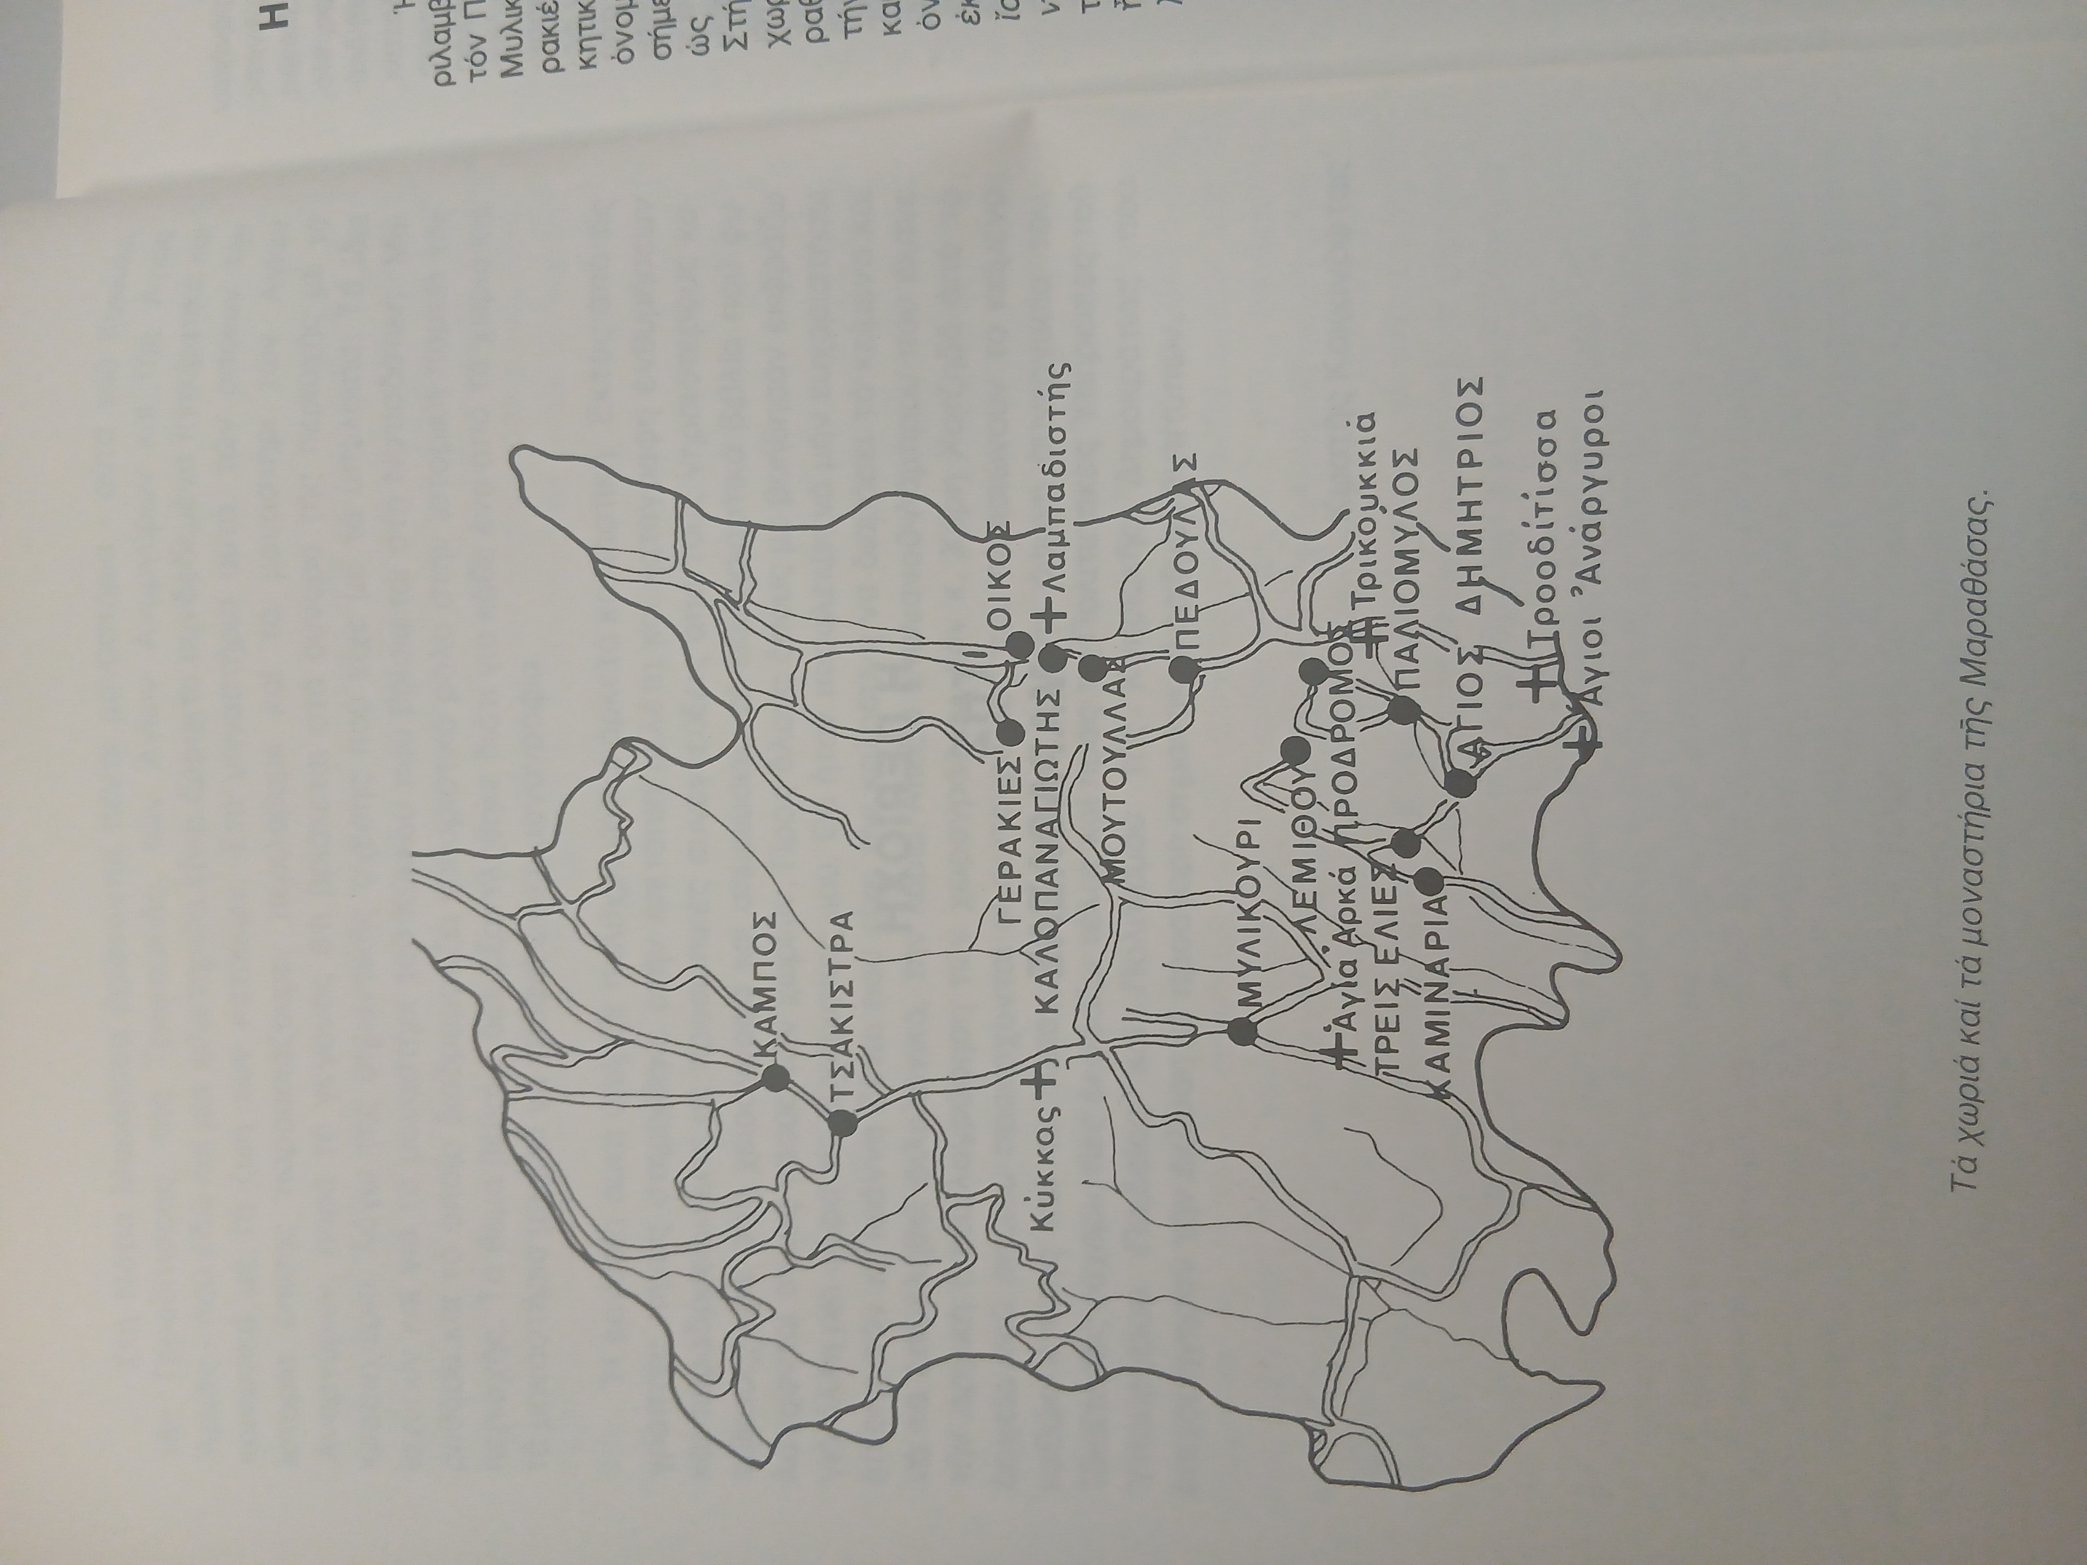
Το αρχείο του παππού μου ως πρωτογενής πηγή :
Όψεις της αγροτικής και κοινωνικής ζωής του ορεινού χωριού Λεμύθου μέσα από το αρχείο του Χαράλαμπου Κλεάνθους (1913-2001)
Τα χωριά και τα μοναστήρια της Μαραθάσας
Κωστής Κοκκινόφτας, Χωριά και μοναστήρια της νότιας Μαραθάσας, Λευκωσία 1995, σελ. 14.
Δρ Ελένη Χαραλάμπους
https://www.e-charalambous.com/

Slide 2
Η παρουσίαση, με τίτλο «Το αρχείο του παππού μου ως πρωτογενής πηγή: Όψεις της αγροτικής και κοινωνικής ζωής του ορεινού χωριού Λεμύθου μέσα από το αρχείο του Χαράλαμπου Κλεάνθους (1913-2001)», αποτελεί μια μελέτη που βασίζεται στις αρχές της Μικροϊστορίας. Μέσα από την έρευνα και την ανάλυση των προσωπικών εγγράφων, φωτογραφιών και τεκμηρίων του Χαράλαμπου Κλεάνθους, επιχειρείται η σύνδεση της Μικροϊστορίας με τη Μακροϊστορία. Συγκεκριμένα, εξετάζεται πώς τα μεγάλα ιστορικά και κοινωνικοοικονομικά γεγονότα του 20ού αιώνα στην Κύπρο αντικατοπτρίζονται και επηρεάζουν την καθημερινότητα, την αγροτική παραγωγή και την κοινωνική πραγματικότητα ενός ανθρώπου της ορεινής Μαραθάσας.
Σε παιδαγωγικό επίπεδο, η παρουσίαση αυτή προάγει τη βιωματική μάθηση, καθώς μετατρέπει τον μαθητή-ερευνητή / τη μαθήτρια- ερευνήτρια σε ενεργό συμμέτοχο της ιστορικής διαδικασίας μέσα από τη διαχείριση αυθεντικού αρχειακού υλικού. Παράλληλα, η στενή επαφή με τα βιώματα του παρελθόντος συμβάλλει στην καλλιέργεια της ιστορικής ενσυναίσθησης, επιτρέποντας τη βαθύτερη κατανόηση των κινήτρων και των δυσκολιών των ανθρώπων της εποχής εκείνης. Τέλος, η παρουσίαση αυτή στοχεύει στη διατήρηση της συλλογικής μνήμης της κοινότητας της Λεμύθου, διασώζοντας την ιστορία της κυπριακής υπαίθρου.

Slide 3
ΑΝΑΛΥΤΙΚΟ ΠΡΟΓΡΑΜΜΑ ΙΣΤΟΡΙΑΣ Γ΄ ΓΥΜΝΑΣΙΟΥ/ ΛΥΚΕΙΟΥ
Η Τουρκική Εισβολή του 1974 στην Κύπρο : Κοινωνικές Συνέπειες
Η περίπτωση του Σταύρου Σταυρινού, του Ανδρέα Κατσαμπρή και του Δημητρίου Κλεάνθους από τη Λεμύθου

Slide 4
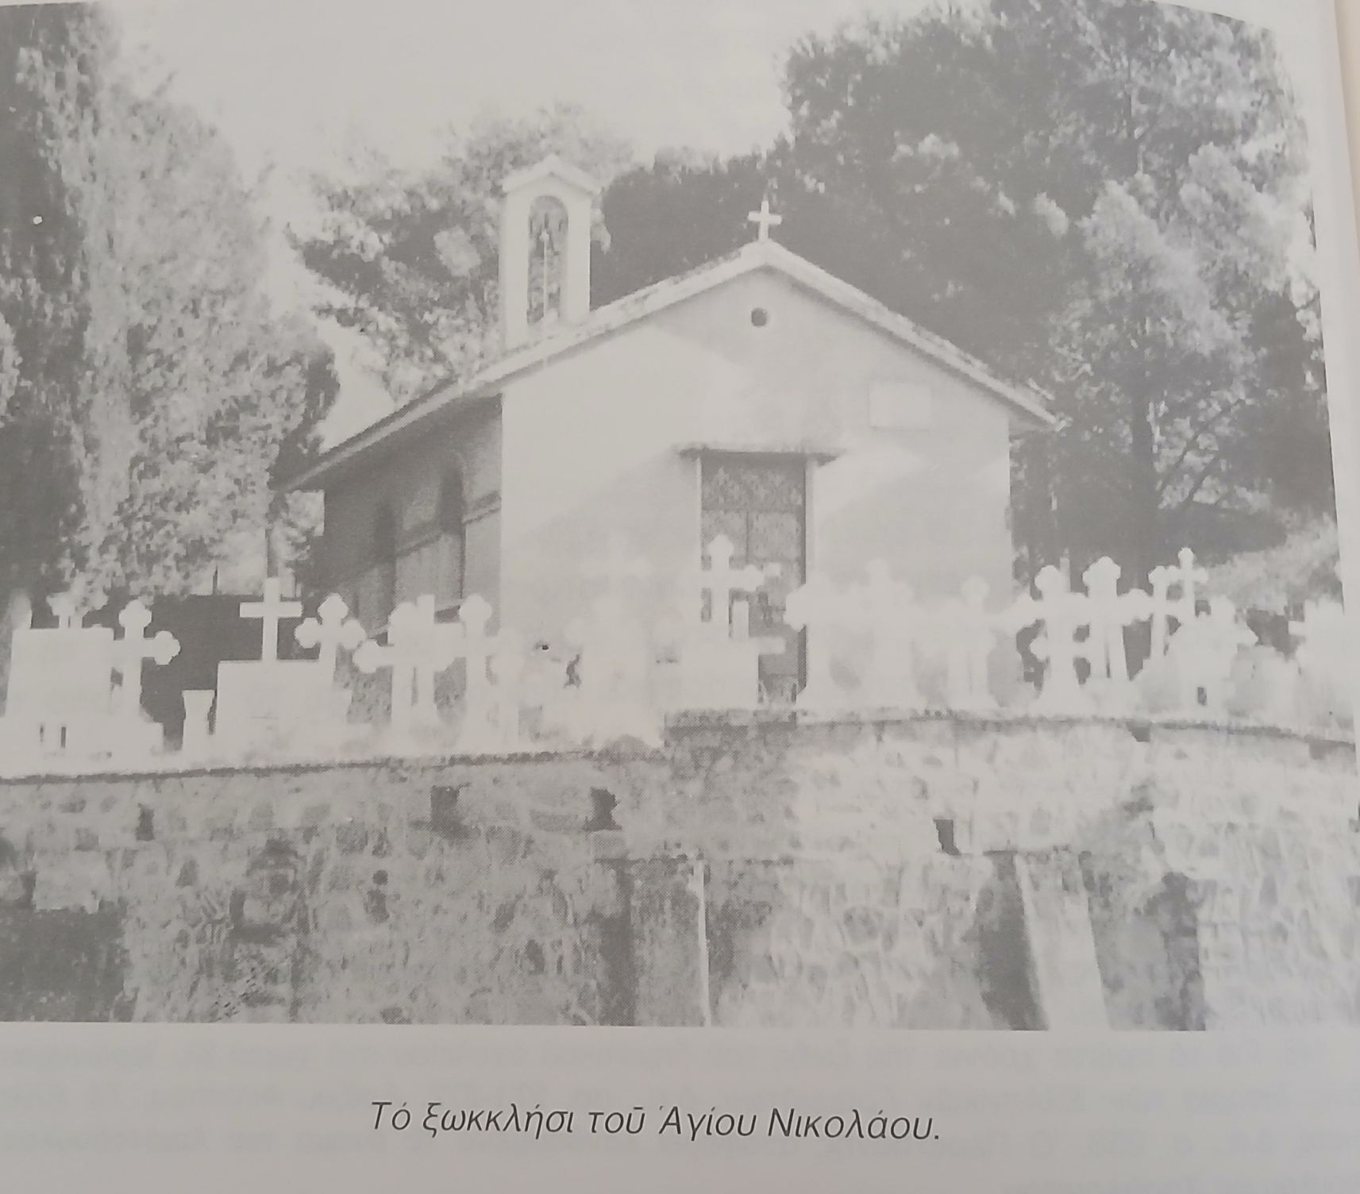
Ξωκκλήσι του Αγίου Νικολάου : Ο περίβολος χρησιμοποιείται και ως κοιμητήριο του χωριού
Κωστής Κοκκινόφτας, Χωριά και μοναστήρια της νότιας Μαραθάσας, Λευκωσία 1995, σελ. 136.

Slide 5
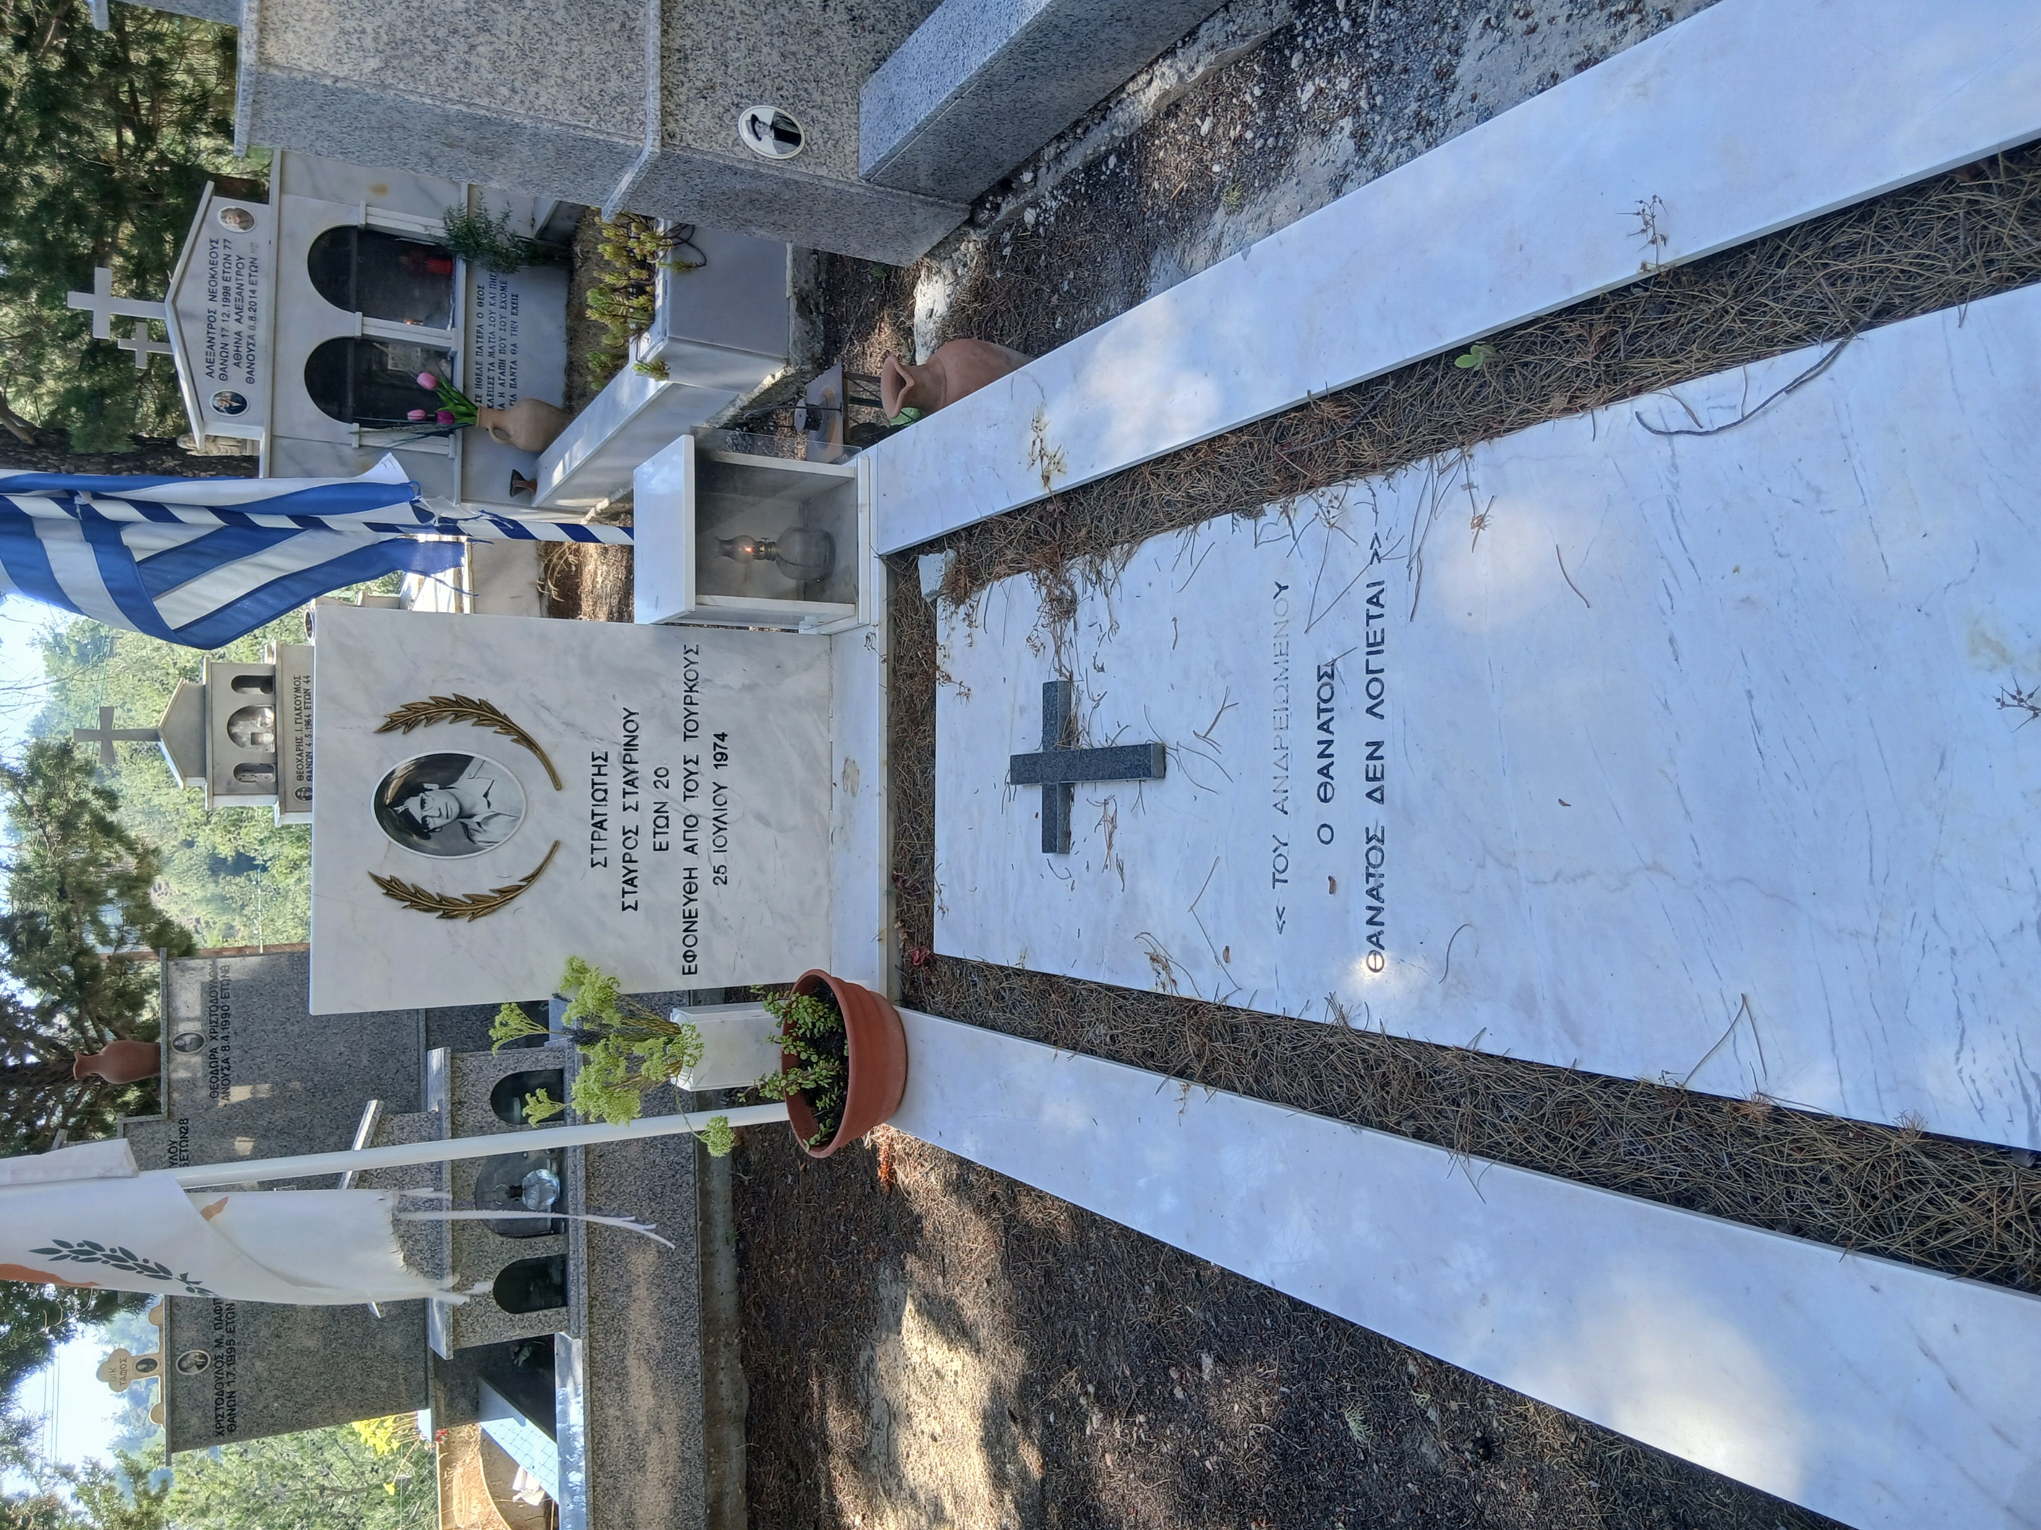
Ξωκκλήσι του Αγίου Νικολάου : Ο περίβολος χρησιμοποιείται και ως κοιμητήριο του χωριού
Κωστής Κοκκινόφτας, Χωριά και μοναστήρια της νότιας Μαραθάσας, Λευκωσία 1995, σελ. 136.
Φωτογραφία : 12 Ιουλίου 2026

Slide 6
Τα ορεινά χωριά της Μαραθάσας βρίσκονται ψηλά στο Τρόοδος και δεν καταλήφθηκαν από τον τουρκικό στρατό. Ωστόσο, πλήρωσαν βαρύ φόρο αίματος επειδή οι νέοι τους, που υπηρετούσαν ως κληρωτοί ή επιστρατεύτηκαν ως έφεδροι, στάλθηκαν στις μάχες.
Σύνδεση Μικροϊστορίας και Μακροϊστορίας
Βαθμός | Επίθετο | Όνομα | Όνομα πατέρα | ΑΣΜ/ΚΛΑΣΗ | Τόπος και ημερομηνία γέννησης | Μονάδα που υπηρέτησε | Τόπος και ημερομηνία εξαφάνισης
στρατιώτης | Σταυρινού | Σταύρος | Σέργιος | 9900/72 | Λεμύθου 5.7.1954 | 251 Τ.Π. | Κερύνεια 25.7.1974
Πηγή : Διεύθυνση Ιστορίας Εθνικής Φρουράς
Πέτρος Παπαπολυβίου (επιμ.), Ιστορία της Κυπριακής Δημοκρατίας : 1974 Μάρτυρες και μαρτυρίες, τόμος Β, Ο Φιλελεύθερος, Λευκωσία 2011, σελ. 428.
Είσαι ένας στρατιώτης από τη Λεμύθου που έχει επιστρατευτεί και βρίσκεται στην πρώτη γραμμή των μαχών. Γράφεις ένα σύντομο γράμμα στους γονείς σου στο χωριό. Τι τους λες για την κατάσταση, τι σκέφτεσαι και τι εύχεσαι;
Στόχος: Να αποφευχθεί ο αναχρονισμός. Οι μαθητές/μαθήτριες πρέπει να χρησιμοποιήσουν μόνο δεδομένα και συναισθήματα που αντιστοιχούν στο 1974.

Slide 7
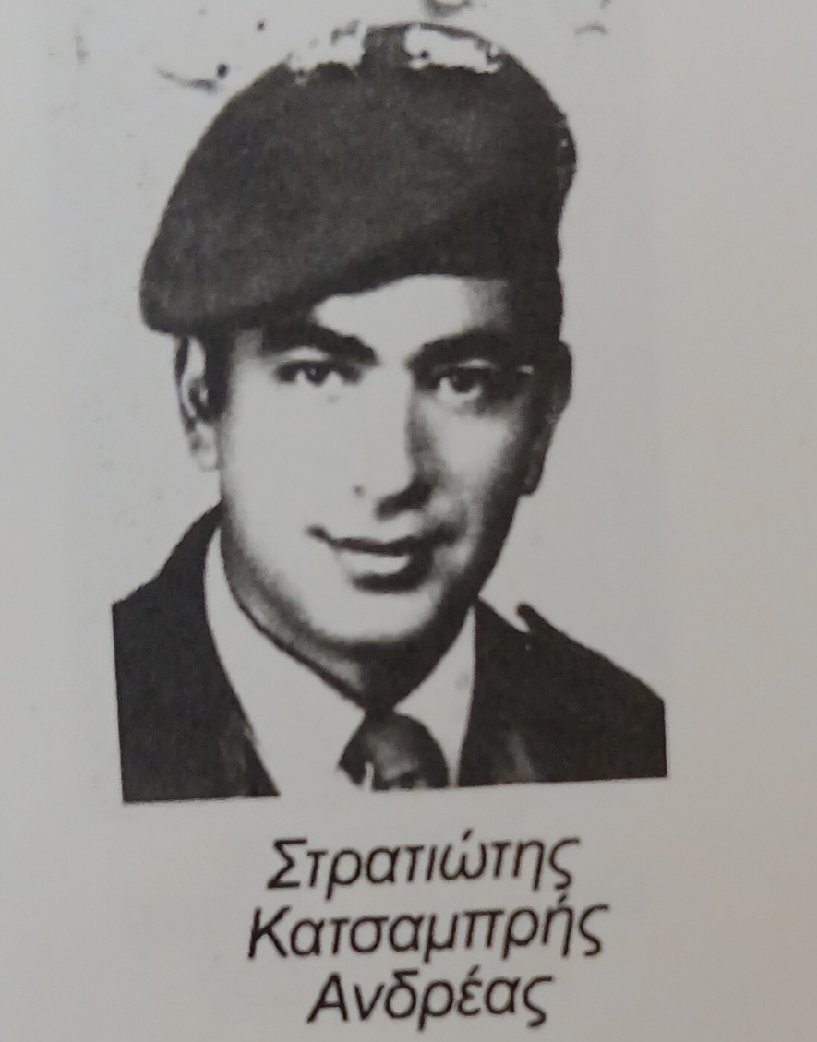
Πηγή : Διεύθυνση Ιστορίας Εθνικής Φρουράς
Σύνδεση Μικροϊστορίας και Μακροϊστορίας
Πέτρος Παπαπολυβίου (επιμ.), Ιστορία της Κυπριακής Δημοκρατίας : 1974 Μάρτυρες και μαρτυρίες, τόμος Β, Ο Φιλελεύθερος, Λευκωσία 2011, σελ. 417.
Βαθμός | Επίθετο | Όνομα | Όνομα πατέρα | ΑΣΜ/ΚΛΑΣΗ | Τόπος και ημερομηνία γέννησης | Μονάδα που υπηρέτησε | Τόπος και ημερομηνία εξαφάνισης
στρατιώτης | Κατσαμπρής | Ανδρέας | Χαράλαμπος | 9830/69 | Λεμύθου 14.11.1951 | 251 Τ.Π. | Κερύνεια 25.7.74
Ταυτοποίηση
Νοέμβριος 2021: Ανδρέας Κατσιάμπρης από Λεμύθου.
Οκτώβριος 2021: Ζήνωνας Αναστασίου από τη Λεμεσό, Σταύρος Σταυρινού από τη Λεμύθου. Ανδρέας Παναγιώτου από τα Λατσιά. Γεώργιος Τενεκετζή από τα Βασιλεία, Αναστάσης Χατζησάββα από τη Λάπηθο. Θεοχάρης Θεοχάρους από τη Βώνη.
Ιστοσελίδα : ΟΡΓΆΝΩΣΗ ΣΥΓΓΕΝΏΝ ΚΥΠΡΊΩΝ ΑΓΝΟΟΥΜΈΝΩΝ | Οργάνωση Συγγενών Κυπρίων Αγνοουμένων
Οι συγγενείς των αγνοουμένων κρατούν πάντα μια φωτογραφία στα χέρια τους. Δημιούργησε ένα εικαστικό έργο σε μια σελίδα Α4.

Slide 8
Οι ήρωες του δικού μου χωριού
PROJECT: Ψάχνοντας τους Ήρωες του Χωριού μας
Καθίστε μαζί με τους γονείς ή τους παππούδες σας και κάντε τους τις εξής ερωτήσεις. Γράψτε τις απαντήσεις τους ή, αν σας επιτρέπουν, ηχογραφήστε τους:
«Από ποιο χωριό κατάγεται η οικογένειά μας;»
«Θυμάστε κάποιο πρόσωπο από το χωριό μας που έλαβε μέρος στους αγώνες της Κύπρου ή που θεωρείται ήρωας για την κοινότητά μας;»

Slide 9
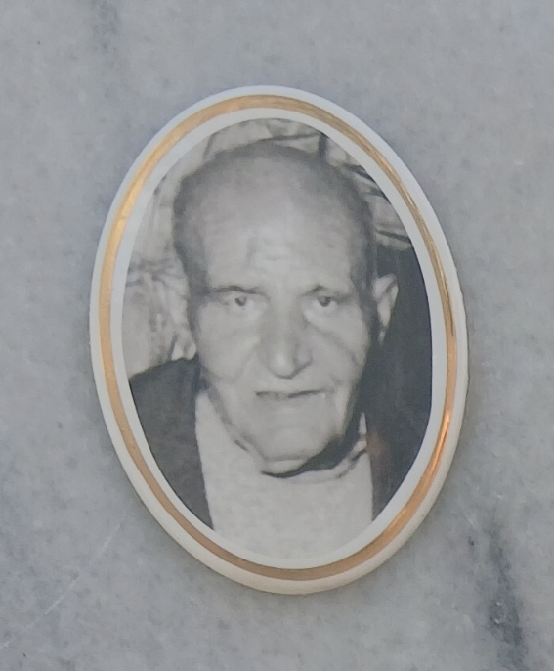
Χαράλαμπος Κλεάνθους
Θανών 3/10/2001
Ετών 88
Τεύκρος
Απόστολος
Σάββας
Ευθύμιος
Δημήτριος
Αντρέας

Slide 10
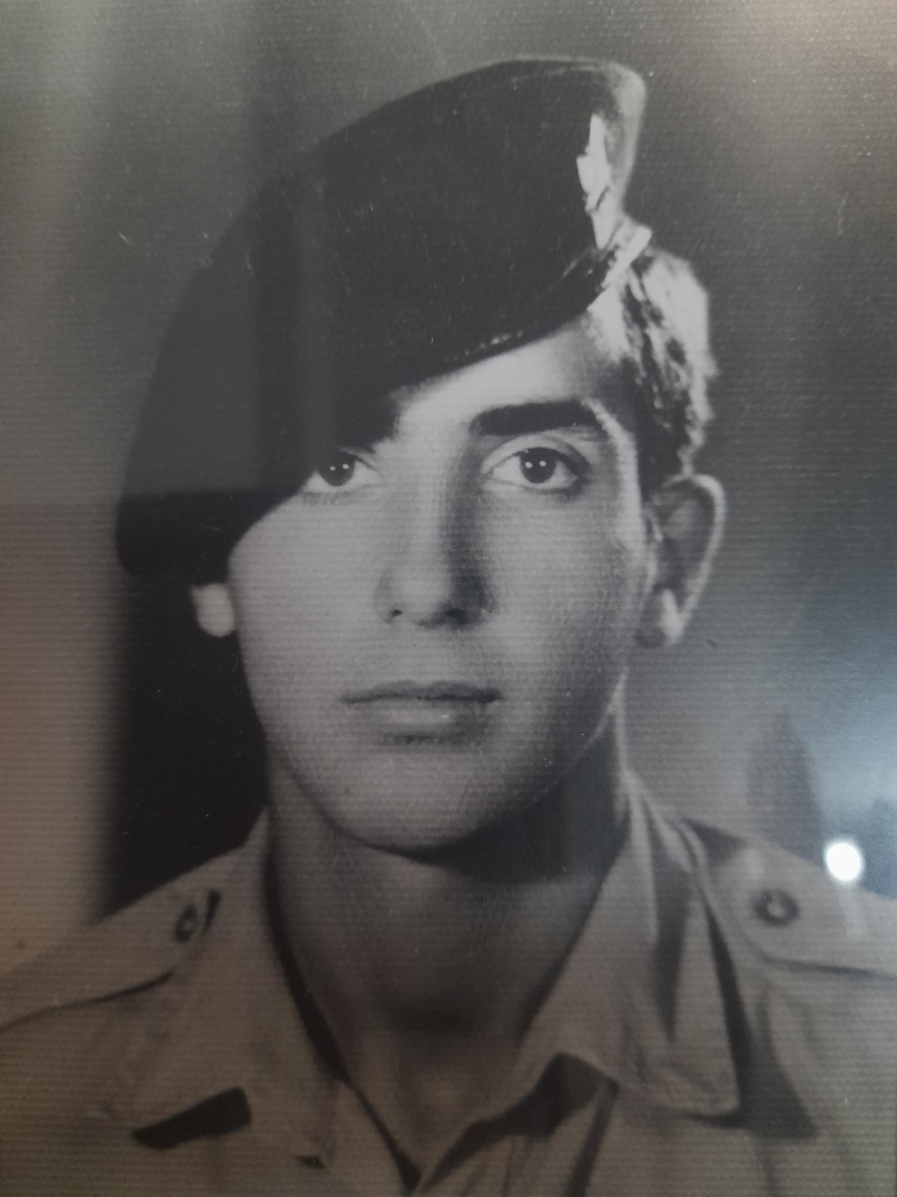
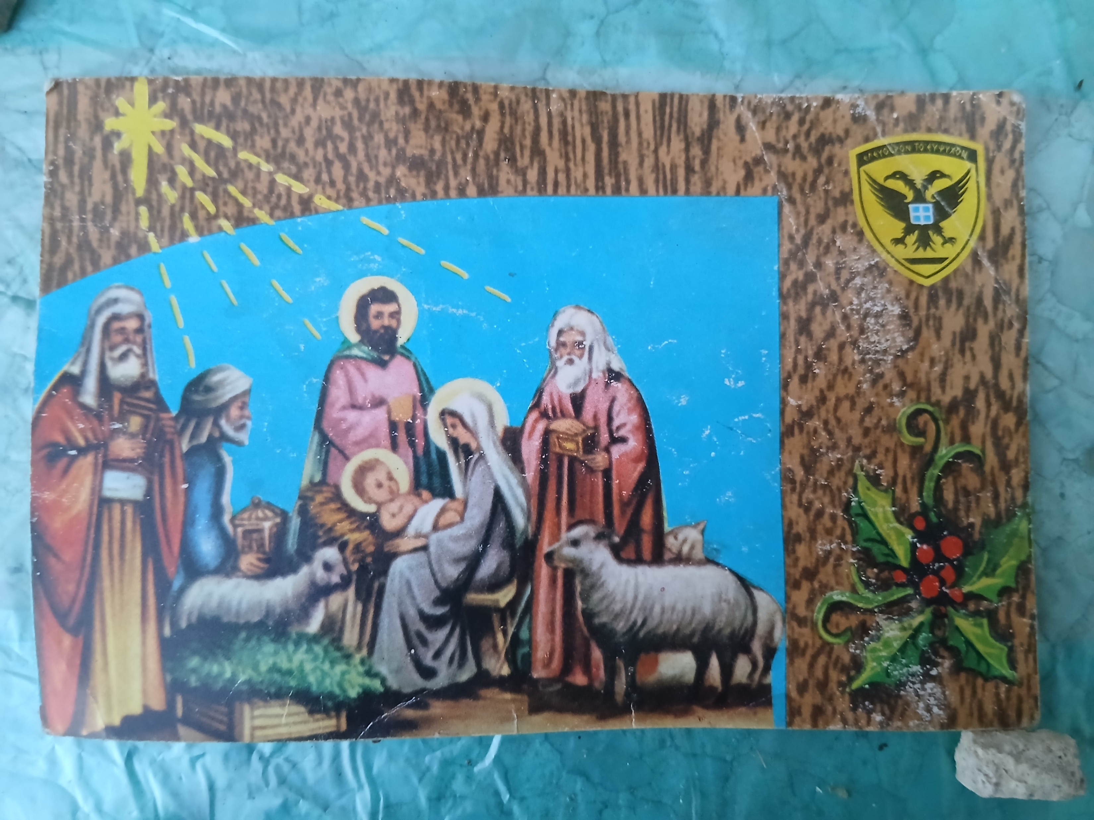
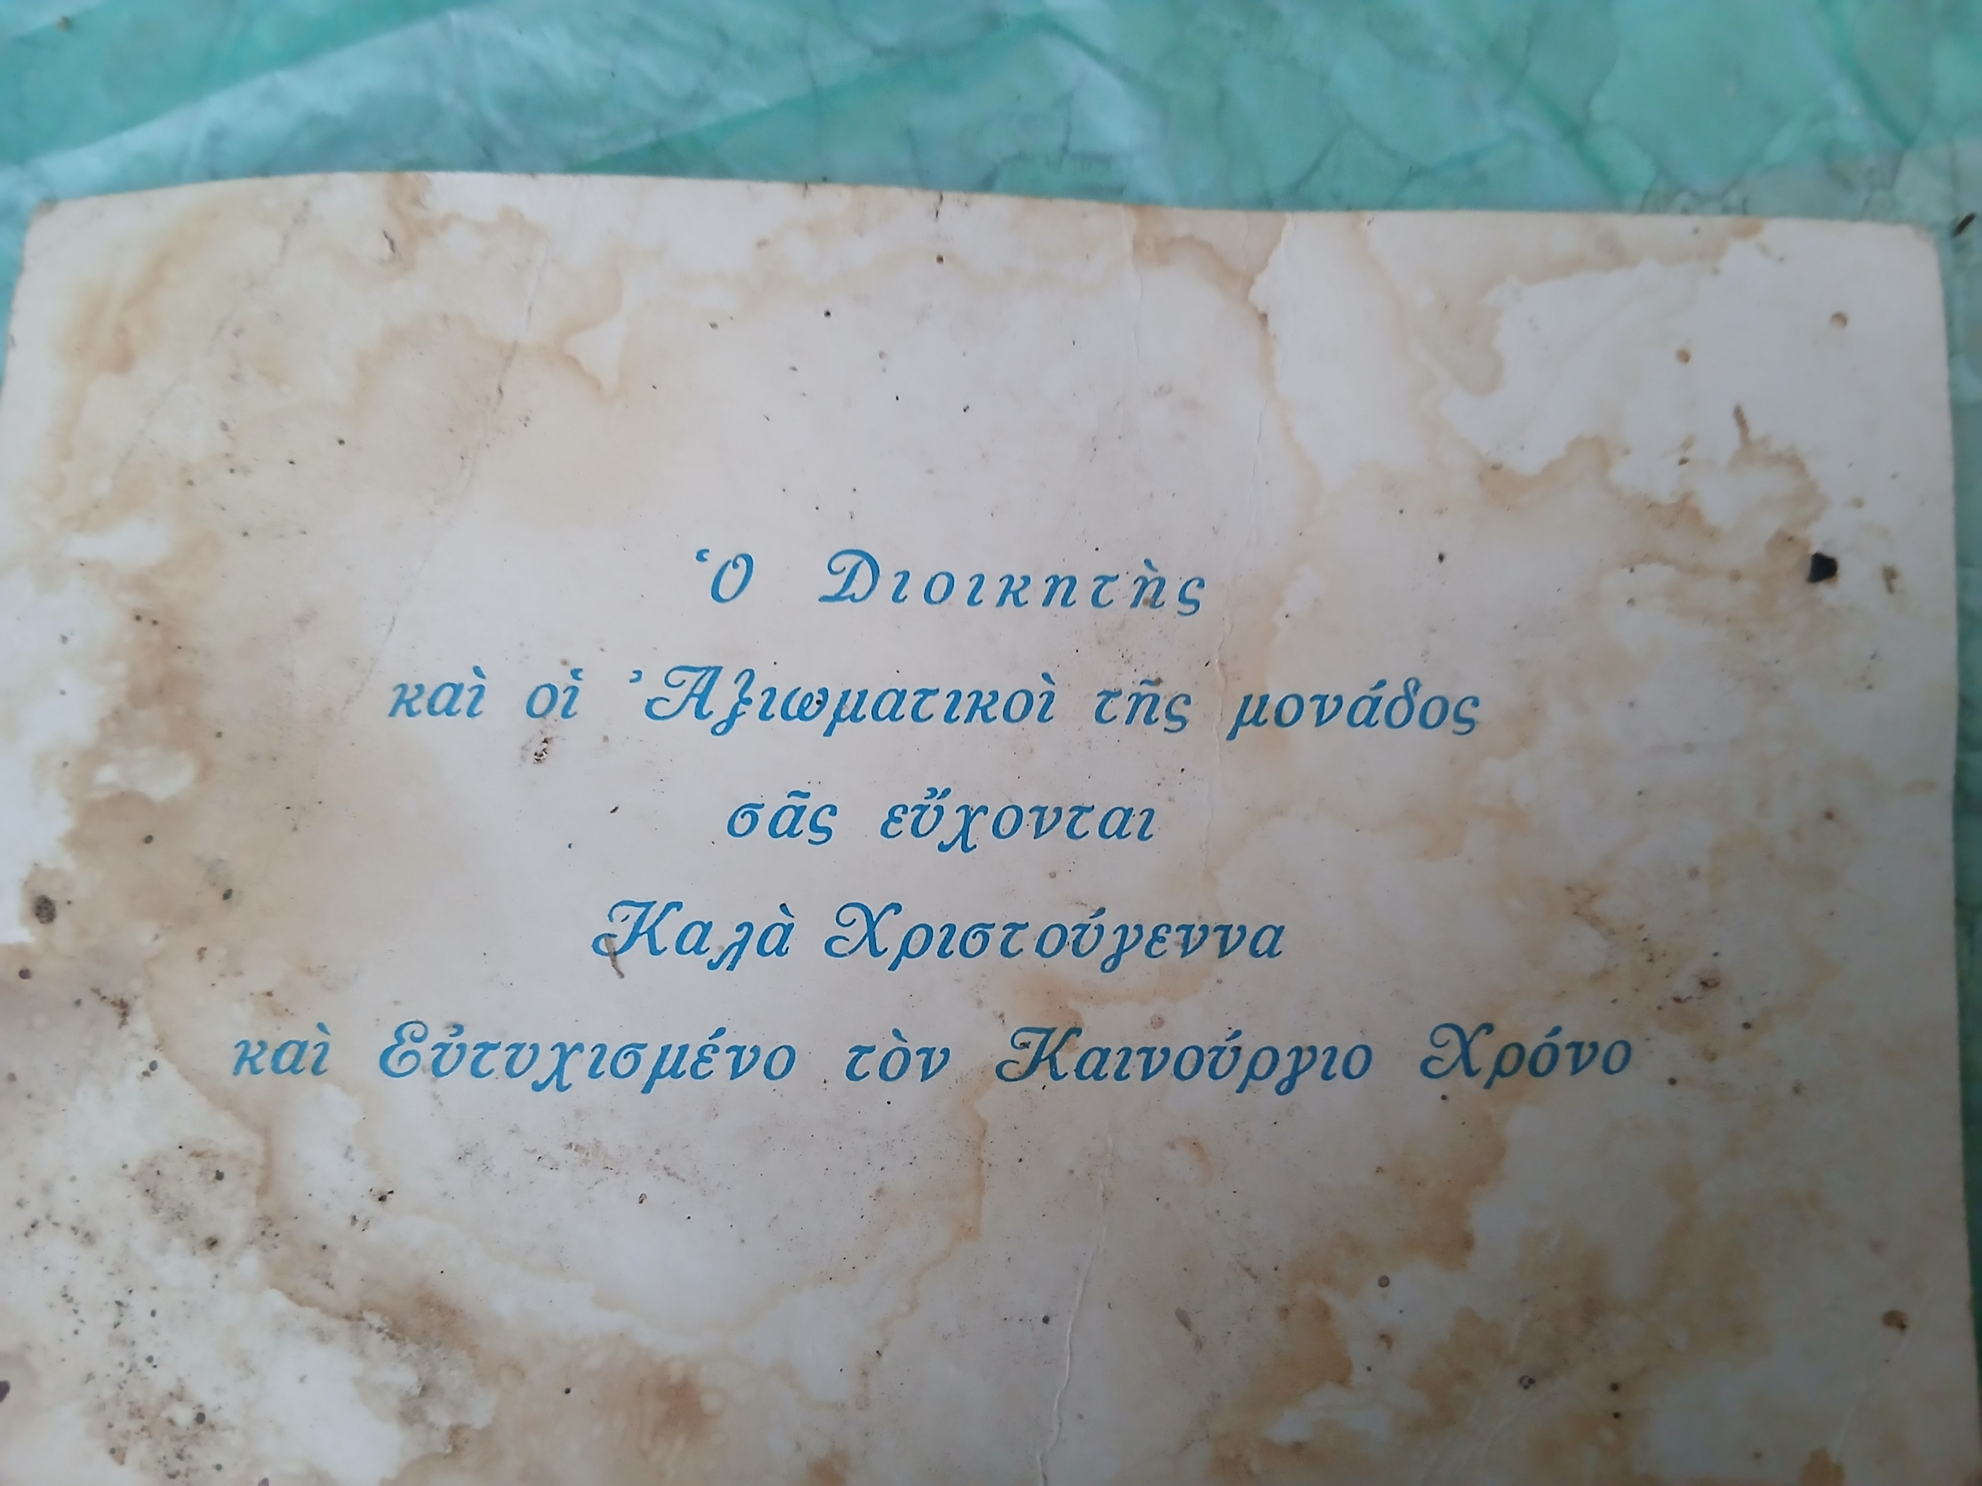
Δημήτριος Κλεάνθους
2 Νοεμβρίου 1955- 20 Οκτωβρίου 2026
Ένας από τους μικρότερους γιους του, ο Δημήτρης Κλεάνθους, πολέμησε το 1974.
«Οι γεννηθέντες το 1955 αποτελούσαν τον κορμό των κληρωτών στρατιωτών της πρώτης γραμμής κατά την εισβολή. Τον Ιούλιο του 1974 μετρούσαν ήδη περίπου έναν χρόνο εκπαίδευσης. Πολέμησε σε μια πολύ κρίσιμη περιοχή που σήμερα τη γνωρίζουμε όλοι -κοντά εκεί που βρίσκεται τώρα το Πανεπιστήμιο Λευκωσίας- όπου έγιναν σκληρές μάχες για να αναχαιτιστεί η προέλαση των εισβολέων. Εκεί, μέσα στα πυρά του πολέμου, στάθηκε τυχερός μέσα στην ατυχία του: δέχθηκε μια ξυστή σφαίρα στον λαιμό. Αυτός ο άνθρωπος επέζησε, έκανε τη ζωή του και, όταν μετά από πολλά χρόνια ήρθε η ώρα να βγει στη σύνταξη, το κράτος του παραχώρησε ένα συμβολικό χρηματικό ποσό μαζί με τη σύνταξή του, το «Τιμητικό Επίδομα».
Αφήγηση : Αντρέας Κλεάνθους 24/11/2025

Slide 11
Αντιπαραβάλλουμε δύο εικόνες: έναν 19χρονο τραυματία πολέμου του 1974 που λαμβάνει σήμερα ένα μικρό τιμητικό επίδομα και έναν σύγχρονο υψηλόβαθμο αξιωματούχο που εμπλέκεται σε σκάνδαλο διαφθοράς.
Είναι το κράτος μας ηθικά δίκαιο απέναντι σε όσους το υπηρέτησαν;
Ανοικτή συζήτηση στην τάξη
Ο τελικός στόχος του ιστορικού γραμματισμού είναι η διαμόρφωση δημοκρατικών πολιτών. Συνδέοντας το παρελθόν με τη σημερινή διαφθορά, η άσκηση μετατρέπει την Ιστορία σε εργαλείο κοινωνικής κριτικής. Οι μαθητές/ μαθήτριες συνειδητοποιούν ότι η διαφθορά δεν είναι απλώς «κλοπή χρημάτων», αλλά μια βαθιά ασέβεια απέναντι στις θυσίες επάνω στις οποίες χτίστηκε και διατηρήθηκε η Κυπριακή Δημοκρατία

